Slide 1







TEMA 10:
Otras Funciones Elementa
PARÁBOLAS Y FUNCIONES CUADRÁTICAS
FUNCIONES DE PROPORCIONALIDAD INVERSA
FUNCIONES RADICALES Y EXPONENCIALES

Slide 2
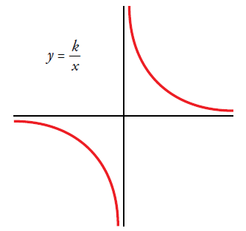

TEMA 10: Otras Funciones Elementales
LA FUNCIÓN: $y=k⁄x$
No están definidas en x = 0.
Si x se acerca a 0, y toma valores cada vez más grandes. Por eso, decimos que el eje Y es una asíntota.
Si x toma valores cada vez más grandes, y se acerca a 0. Por eso, el eje X es asíntota.
Esta curva es una hipérbola.

Slide 3
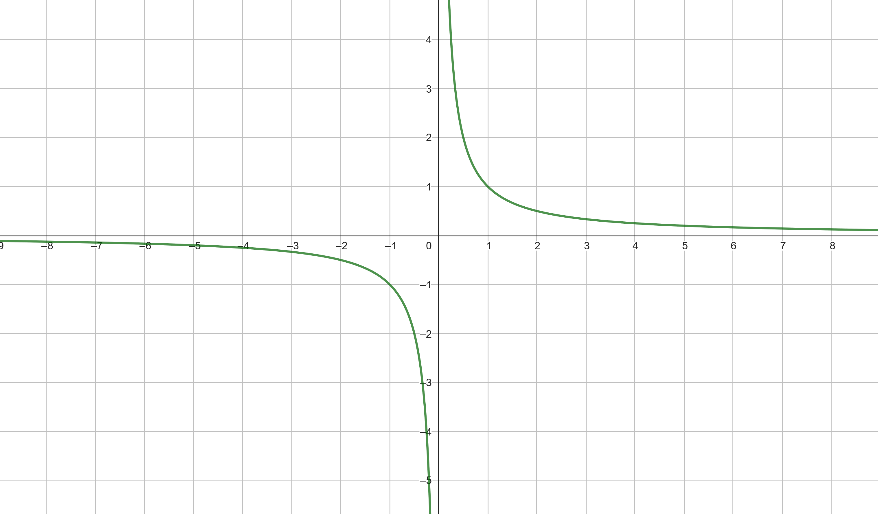

TEMA 10: Otras Funciones Elementales
LA FUNCIÓN: $y=k⁄x$
$$y=1/x$$
x | 1 | 2 | 4 | 5 | 10
y | 1 | 0,5 | 0,25 | 0,2 | 0,1
x | -1 | -2 | -4 | -5 | -10
y | -1 | -0,5 | -0,25 | -0,2 | -0,1

Slide 4
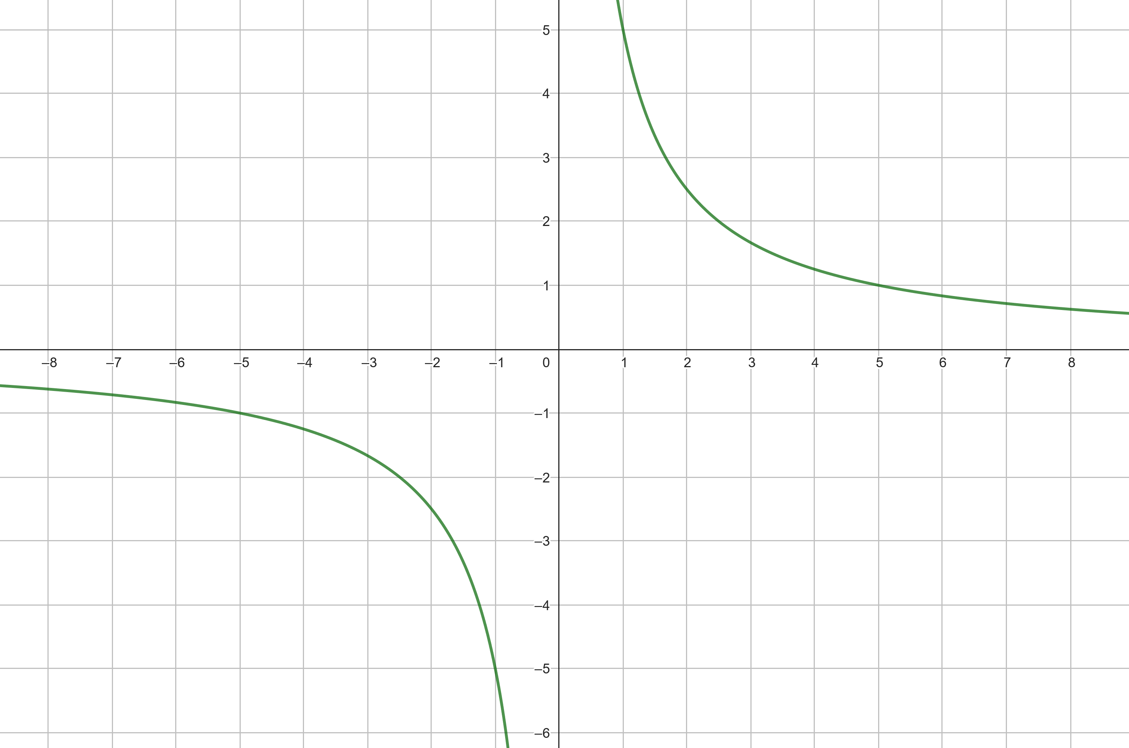

TEMA 10: Otras Funciones Elementales
LA FUNCIÓN: $y=k⁄x$
$$y=5/x$$
x | 1 | 2 | 4 | 5 | 10
y | 5 | 2,5 | 1,25 | 1 | 0,5
x | -1 | -2 | -4 | -5 | -10
y | -5 | -2,5 | -1,25 | -1 | -0,5

